Slide 1
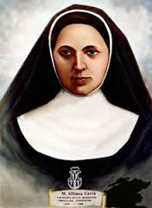
Celebración del Bicentenario de M. Alfonsa
Barquisimeto -Venezuela

Slide 2
Comenzamos la celebración 17 de noviembre de 2016 en comunidad.
Laudes Bicentenario.
Al despuntar el sol, te damos gracias Señor por esta vida, por tanta vida!
Por Alfonsa, nuestra hermana, amiga, madre y precursora.
Porque hoy celebramos los doscientos años de su nacimiento y sentimos que el Espíritu que la inspiró y la movió es el mismo que nos inspira y desinstala a nosotras hoy. Eres Tú Señor dueño nuestro!

Slide 3
Al medio día… con nuestros niños del Hogar.
“Sueño, trabajo, trabajo, proyecto, me realizo, vivo… y hay vida y crecen, y se abren a la vida propia: niñas y niños …”
Tus predilectos, Señor, también fueron los de Alfonsa y hoy son los nuestros!

Slide 4
Y por la tarde-noche... Que siga la fiesta! con nuestros jóvenes y laicos.

Slide 5
Celebración grande!
El sábado nos reunimos toda la familia, laicos, Jóvenes y hermanas de ambas presencias en Barquisimeto, José Félix Ribas y San Francisco, para celebrar en grande nuestra fiesta bicentenaria.

Slide 6
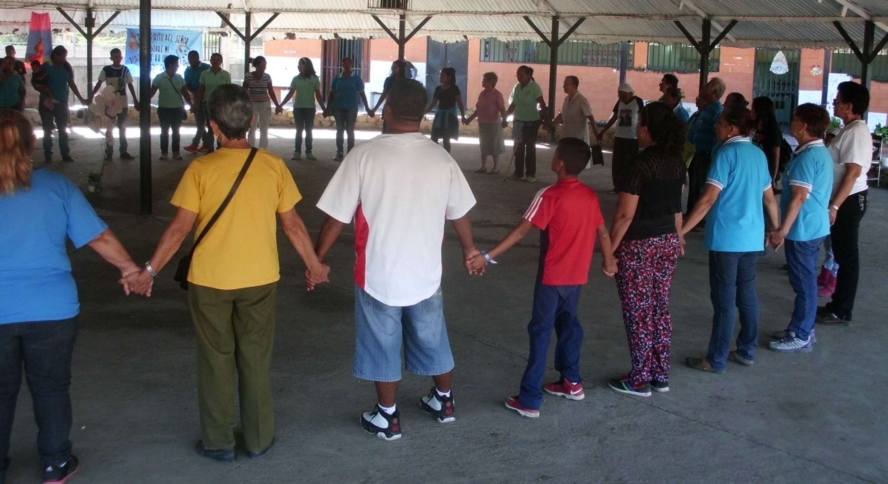
Con oración, dispusimos todo nuestro ser para disfrutar y celebrar.

Slide 7
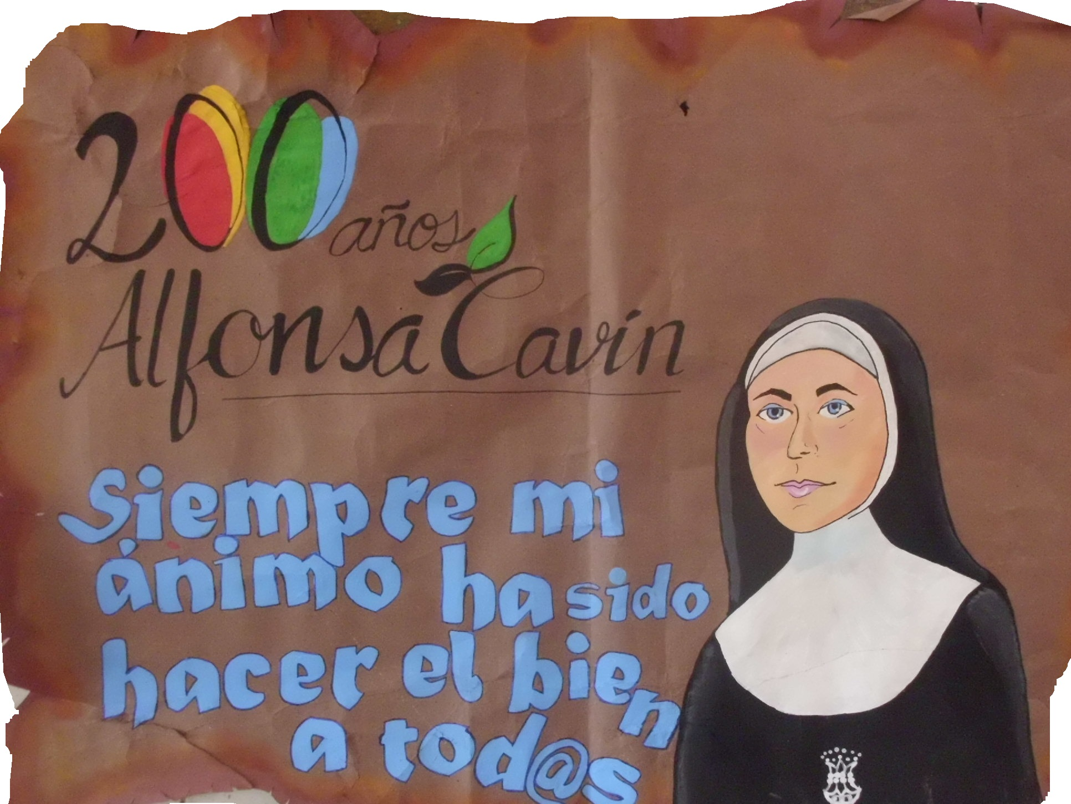
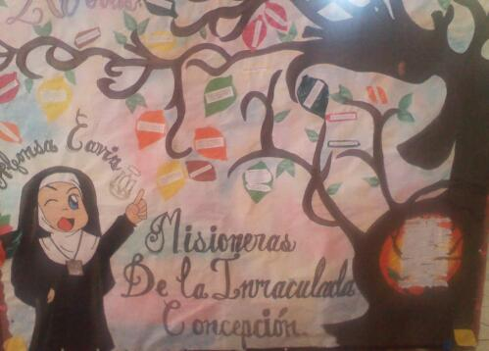
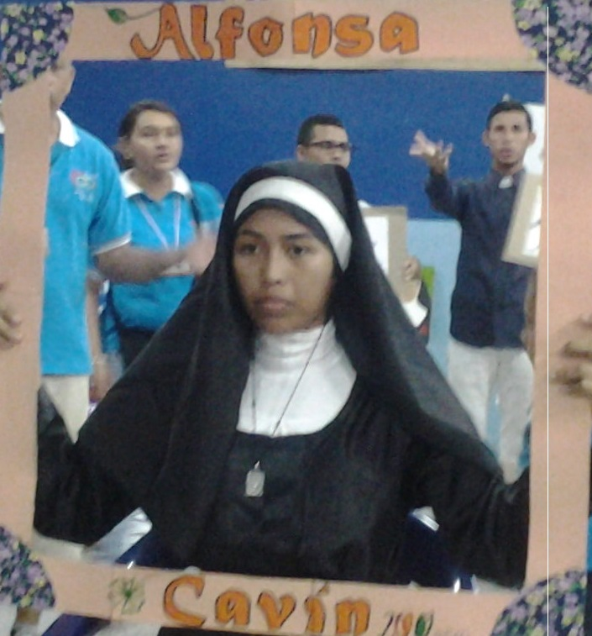
Arte…

Slide 8
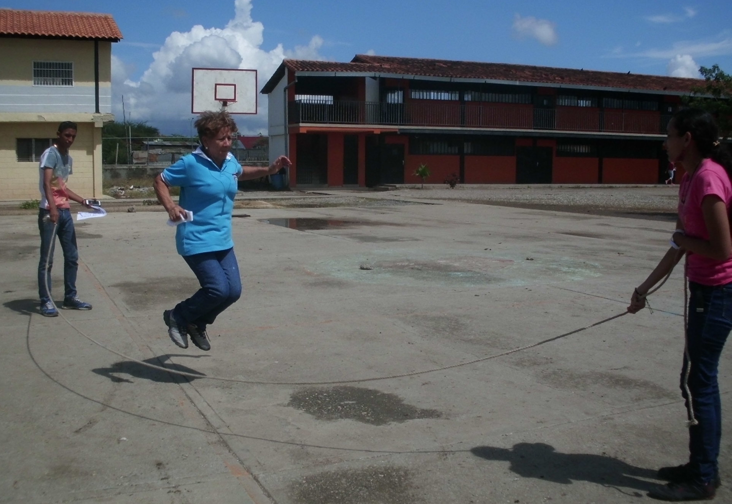
Con juegos y dinámicas para la recreación mic

Slide 9
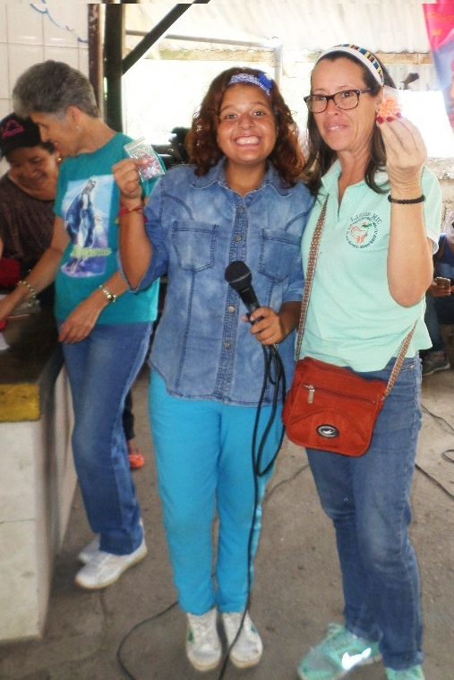
Bailes y cantos

Slide 10
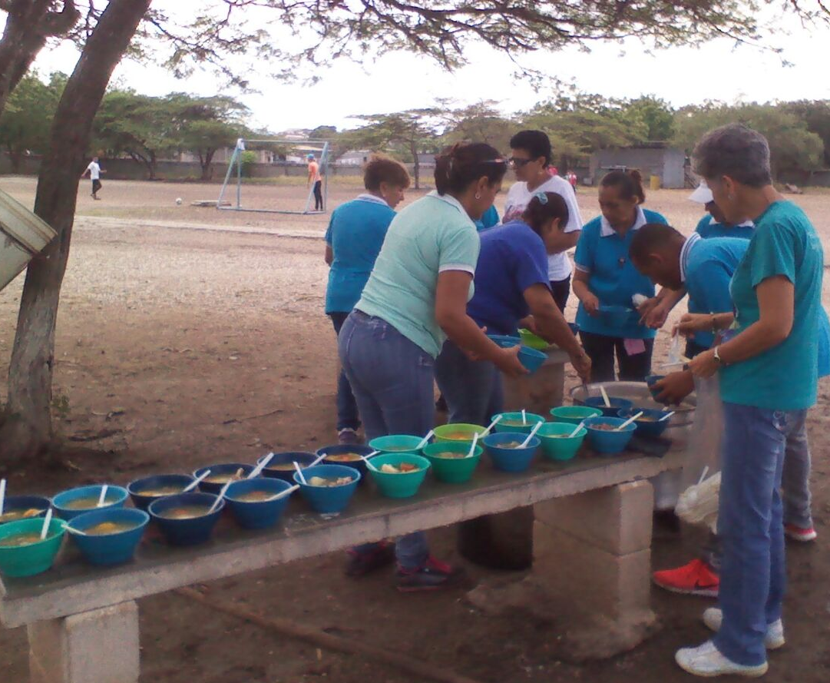
Y el tradicional sancocho!

Slide 11
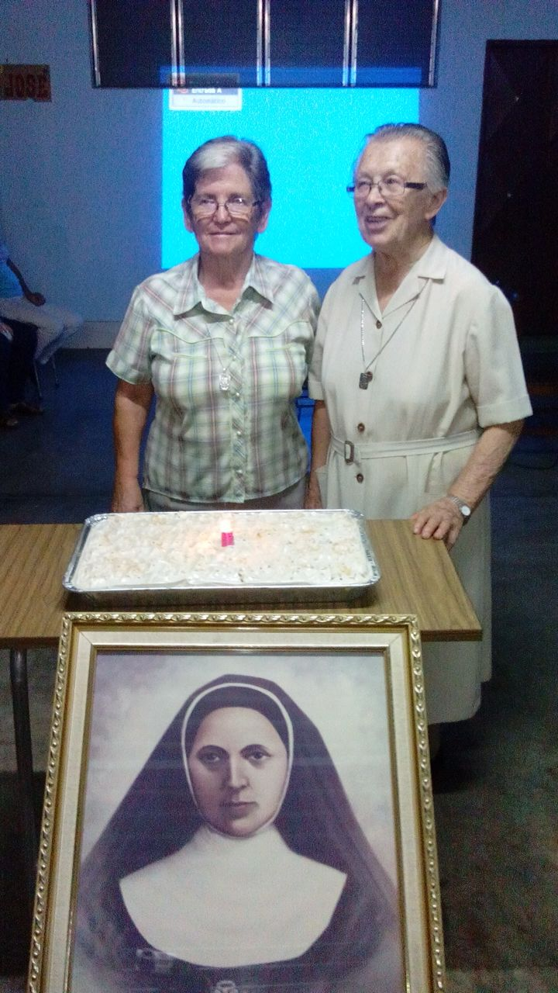
Cosechando

